Slide 1
Les difficultés en Italie
Le gouvernement italien enquête sur les campagnes italiennes en 1881.
Le trait le plus saillant est la condition extrêmement misérable d’un grand nombre de travailleurs de la terre, dans différentes provinces : habitations affreuses, nourritures malsaines, eau potable putride, salaires dérisoires et par conséquent paupérisme¹ et maladies [...]. Les émigrations périodiques vers des régions inconnues, pour se libérer d’un état présent intolérable, doivent ouvrir les yeux à quiconque.
Commission pour l’enquête agraire et sur les conditions de la classe agricole, Italie, 1881.
1. Pauvreté d’une grande partie de la population.
Le rêve américain
Rosa vient d’un petit village près de Milan. Enfant, elle travaille dans un atelier de filature de la soie. Elle est mariée de force à l’âge de 16 ans. Son mari, parti aux États-Unis pour devenir mineur, lui envoie un ticket prépayé pour le rejoindre.
« Tu vas devenir intelligente en Amérique ! Et en Amérique, tu ne seras plus pauvre. » Puis vint Paris, puis nous fûmes entassés dans un train pour Le Havre. Nous étions si nombreux que nous ne pouvions plus bouger, mais mes paesani [compagnons italiens] en rigolaient : « Peu importe ! On est en route pour l’Amérique ! En route pour devenir millionnaires ! » [...] America ! Le pays dans lequel tout le monde pouvait trouver un travail ! Où les salaires étaient tellement élevés que plus personne ne souffrait de la faim ! Où tous les hommes étaient libres et égaux et où même les pauvres pouvaient posséder un lot de terre !
Marie Hall Ets, Rosa, The Life of an Italian Immigrant, 1970.

Slide 2
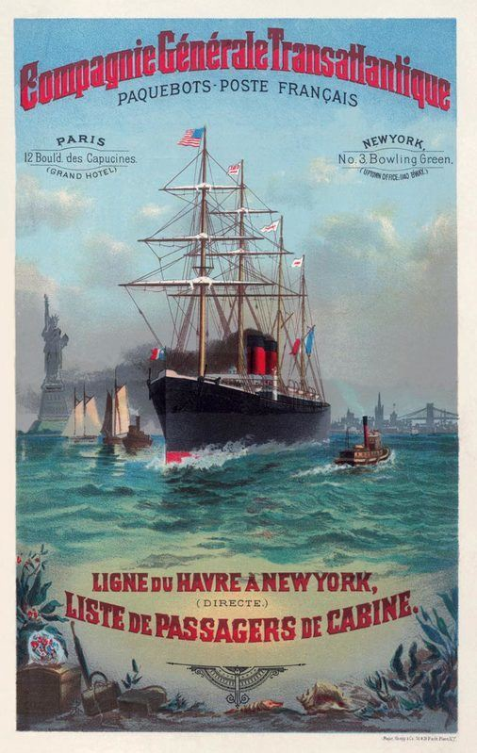
L’émigration européenne
À partir des années 1860, les navires à vapeur remplacent les voiliers sur les lignes transatlantiques. La traversée passe ainsi de 44 à 12 jours.
Nous tous, les pauvres gens, nous devions descendre par un trou au fond du bateau. Il y avait une grande pièce sombre avec des rangées d’étagères en bois tout autour où nous allions dormir - les Italiens, les Allemands, les Polonais, les Suédois, les Français [...]. Les filles, les femmes et les hommes dormaient tous dans la même pièce [...]. Le quatrième jour, un terrible orage éclata [...]. Nous n’avions plus de lumière ni d’air, et tout le monde était malade [...].
« Là ! dit Pep, levant la main, là, New York ! [...] Regardez ! Le pont de Brooklyn ! Il a ouvert cette année, avec des feux d’artifice et tout. » [...]. C’était la porte d’entrée du Nouveau Monde [...]. Des docteurs étaient montés à bord du paquebot et vérifiaient nos yeux et nos vaccinations. Un vieux monsieur qui ne pouvait pas parler et deux filles aux yeux irrités étaient renvoyés vers le Vieux Continent.
Marie Hall Ets, Rosa, The Life of an Italian Immigrant, 1970.

Slide 3
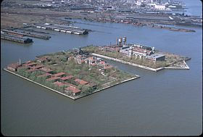
Arrivée à Ellis Island

Slide 5
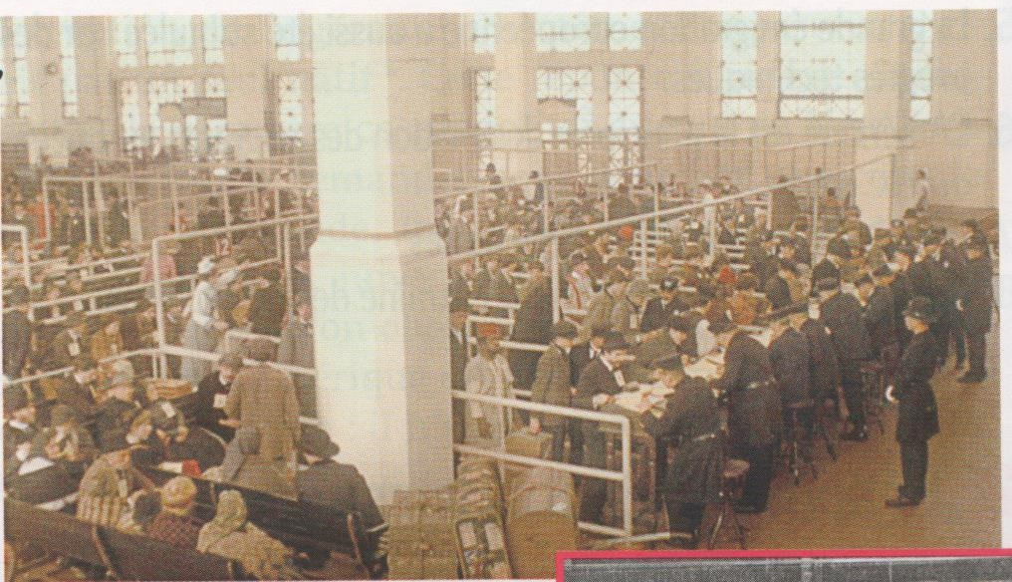
L’enregistrement à Ellis Island

Slide 6
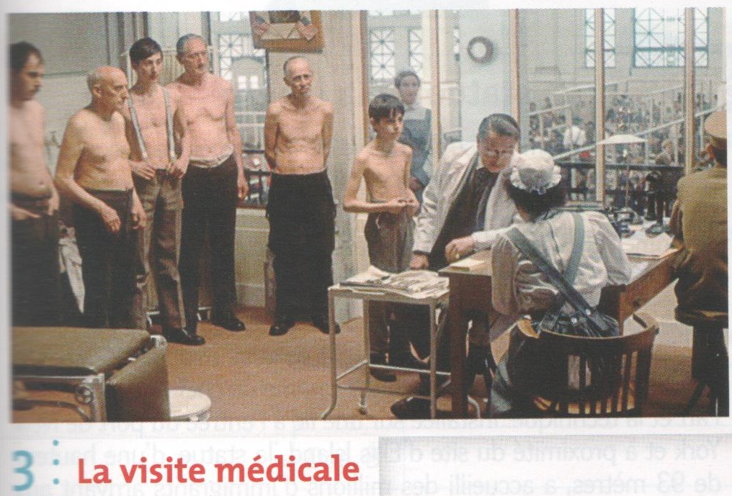

Slide 7
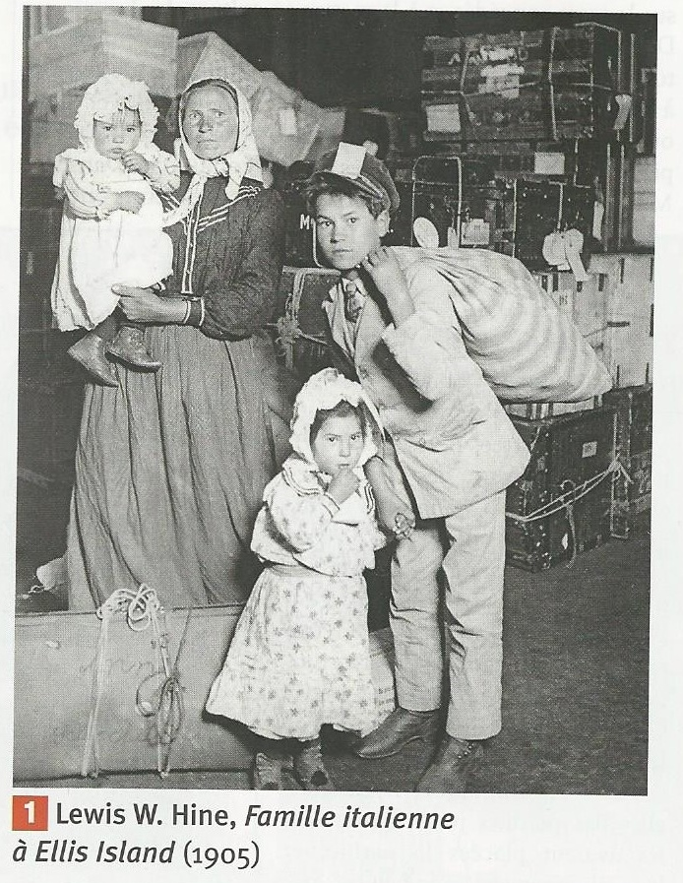
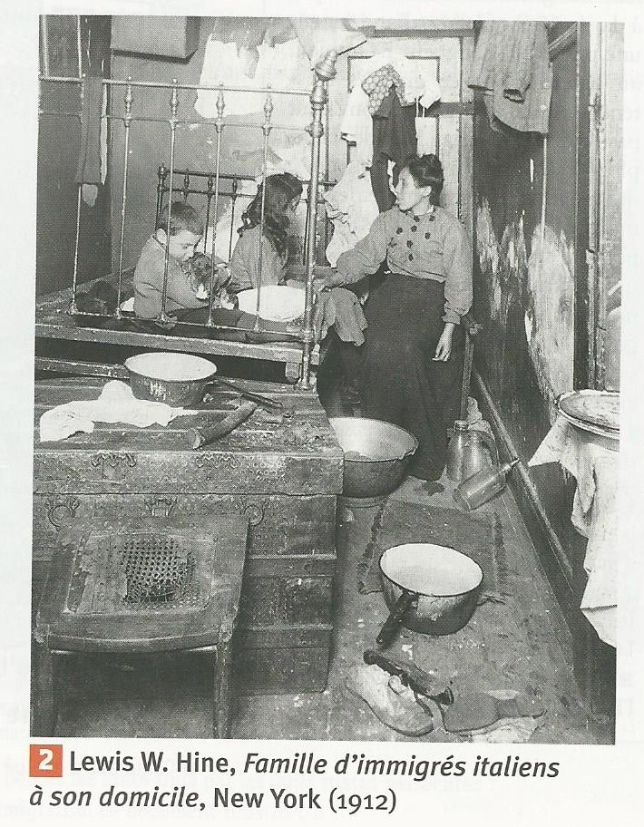
Vie sur
le
continent

Slide 8
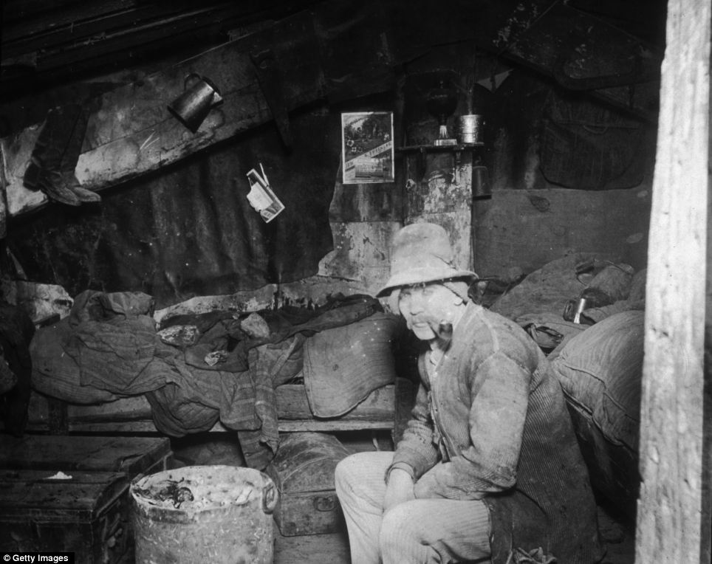
Photo de Jacob Riis, 1890-1900.

Slide 9
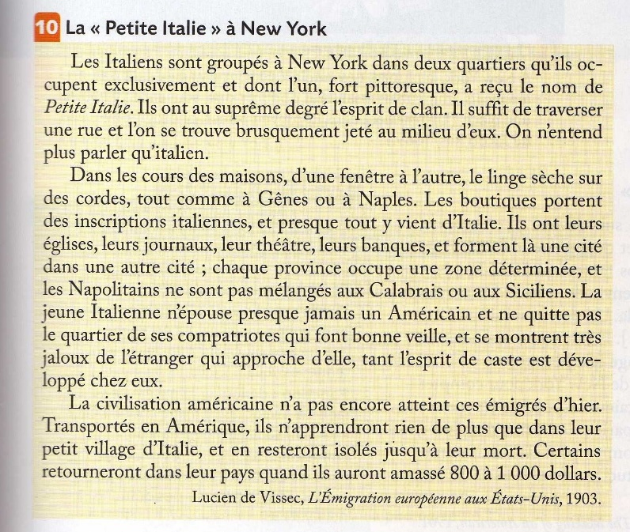

Slide 10
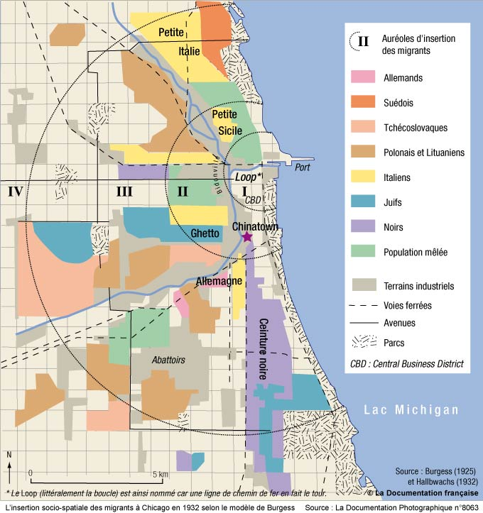
Plan de Chicago, nord des Etats-Unis

Slide 11
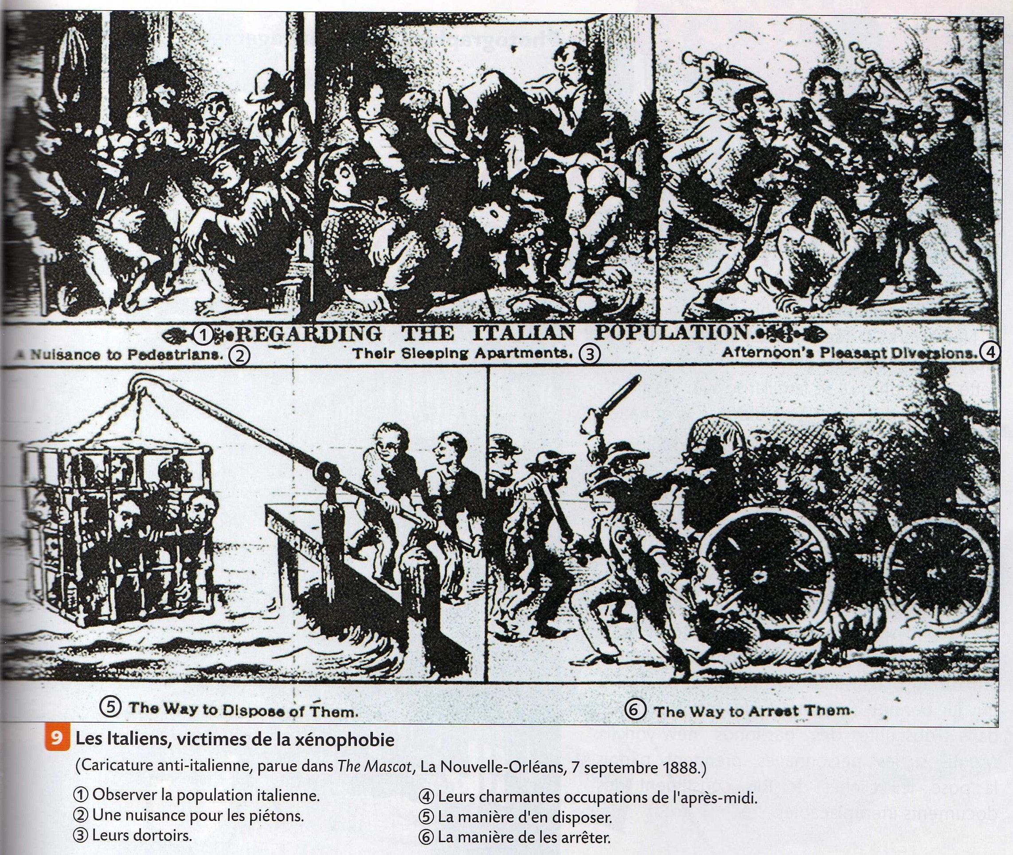
Accueil des natives

